Slide 1
Extreme 3D Face Reconstruction: Seeing Through Occlusions
Tran, A.T., Hassner, T., Masi, I., Paz, E., Nirkin, Y., & Medioni, G.G. (2017). Extreme 3D Face Reconstruction: Looking Past Occlusions. CoRR, abs/1712.05083.

Slide 2
目的
现有单图三维重建方法局限性很高，视点必须在面部正前方、距离近并且无阻挡。该文设计了一种用于在极端条件下提供细节丰富的面部三维重建模型的系统。
极端条件包括头部旋转以及遮挡。

Slide 3
现有方法（related works）
reconstruction by example 这类方法用三维脸部形状去调整根据输入图片估计出的模型，降低了观看条件却损失了真实度与准确性
face shape from facial landmarks 这类方法稳定但是模型都差不多，没有细节，而且不清楚遮挡landmark的情况下表现会如何
SfS *Shape-From-shading* 根据光反射生成细节丰富的模型，但是受环境影响严重，需要满足其对环境的特殊要求。任何遮挡物都会生成到模型中

Slide 4
statistical representations 最著名的方法是3DMM(3D Morphable Model)，这篇文改进了这个方法直接根据图片强度信息用cnn回归3DMM的参数和面部细节
deep face shape estimation 一类是采用浅网络模型构建面部形状，面部细节通过训练一个端到端系统辅助SfS构建，二是用无约束的照片通过深度网络构建三维形状，观察条件不影响模型稳定性但是细节模糊

Slide 5
主要贡献
解决对基础形状的高度正则化和对局部机械的低正则化两者的矛盾
在遮挡部分重建出近似的(plausible)面部细节
模块化设计，解耦基本形状与中等程度细节
与主流的试图训练深度端到端网络的方法相反，本文展示了模块化设计的潜力
Notes:
直观上就是能够在极端条件下生成细节丰富的人脸模型
具体来讲

Slide 6
本文方法
总的来说，先创建面部整体的基础形状，与局部细节分开，在基础形状之上建立中等程度的面部特征。
1.构建基础形状s，构建面部表情e，构建视点v
基础形状使用3DMM——resnet的101层网络架构。表情部分由3DDFA提供，更新的有expnet。确定视点用了深度facepostnet。
2. Image to bump map转换
用深度编码-解码框架生成凹凸图
定义了自己的网络损失函数，可以在不牺牲高频细节的情况下抑制噪声
Notes:
总：这样做可以保证极端条件下整体面部形状的稳定性。其他较新的方法往往用局部细节构建整体形状。
2：

Slide 7
3.还原被遮挡部分的细节
Bump map会包含遮挡物
解决办法是直接对2d bump map进行处理
基于范例的空洞填充方法：用从相似b图(CASIA & VGG SET)借来的细节填补原图丢失部分
两张b图对齐(原始和ref)，将ref上遮挡部位的细节转移至原始图上
4.基于软对称(soft symmetry)的模型完善
对BFM(Basel Face Model)进行软对称
三维模型从紧致到稀疏，再由稀疏到紧致
稀疏模型上的软对称：用泊松混合(poisson blending)
紧致模型上的软对称：基于对称的推理，将稀疏的mesh转回紧致的结构
Notes:
We use deep features designed for face recognition to encode identity and to search for matching reference faces
选脸用的公开的训练好的用于面部识别的深度模型
using gradient-based blending 渐变的混合
BFM易于做对称（方便拿到vertices）
稀疏的目的应该就是做软对称

Slide 8
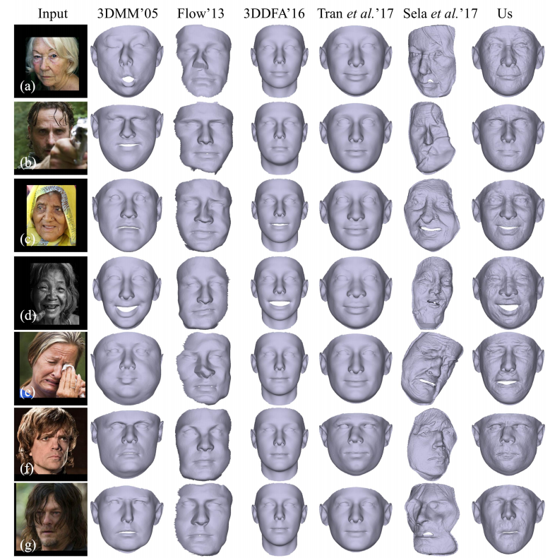
定性比较结果

Slide 9
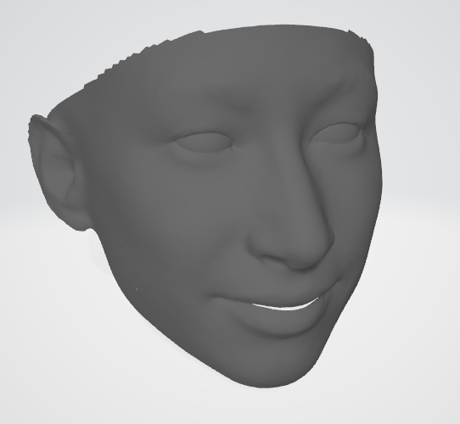
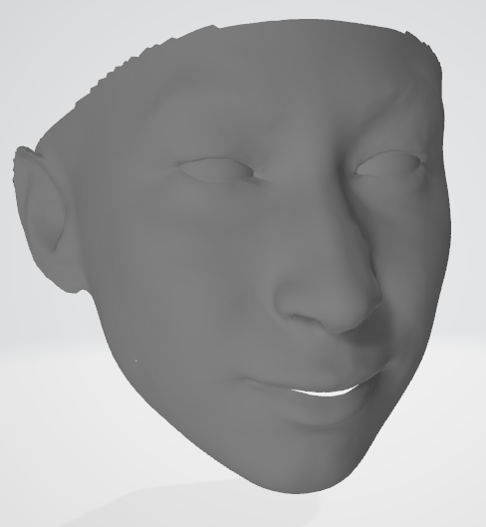
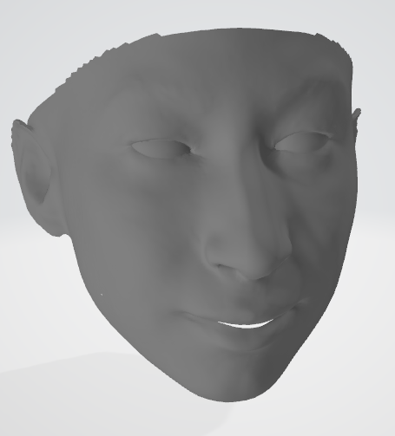
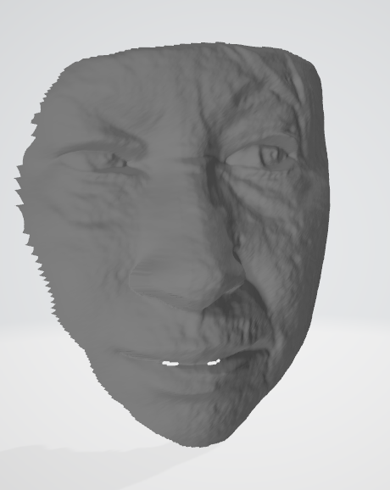
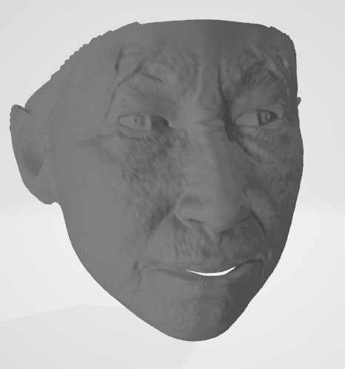
实验
Foundation F_aligned F_frontal Bump_aligned Final_frontal

Slide 10
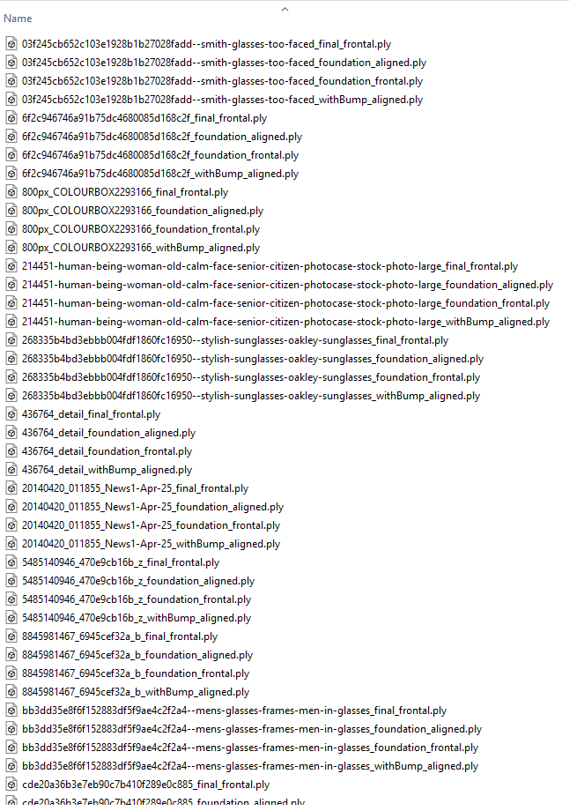
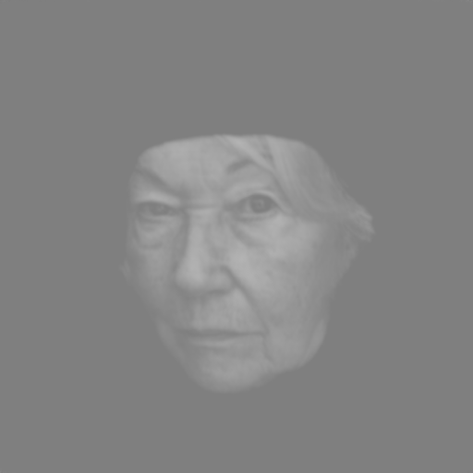
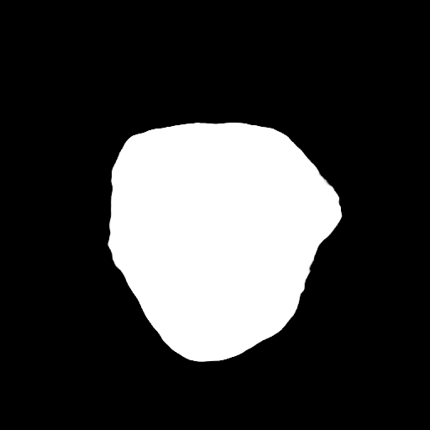
Bump map mask

